Slide 1
Äquipotentiallinie

Slide 4
-
-
-
-
-
-
-
-

Slide 8
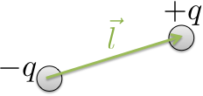

Slide 11
+
+
Gauß’sche Flächen
+
+
+
+
+
+
+

Slide 12
+
+
+
+
+
+
+
+

Slide 13
+
=

Slide 14
+
-

Slide 15
+
+
+
+
+
+
-
-
-
-
-
-
+
+
+
+
+
+
+
+
+
+
+
+
+
+
+
+
-
-
-
-
-
-
-
-
-
-
-
-
-
-
-
-

Slide 16
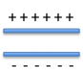

Slide 17
a
+
-
b
+
-
-
-
+
+
+
-
+
-
-
-
+
+
+
-
+
-
-
-
+
+
+
-
+
-
-
-
+
+
+
-
+
-
-
-
+
+
+
-
+
-
-
-
+
+
+
-
+
-
-
-
+
+
c
+
-
d
+
-
+
-
+
-
+
-
+
-
+
-
+
-
+
-
+
-
+
-
+
-
+
-
+
-
+
-
+
-
+
-
+
-
+
-
+
-

Slide 18
+
-
+
-
+
-
+
-
+
-
+
-
+
-
+
-
+
-
+
-

Slide 21
R₁
U₁
U₂
R₂
U₃
R₃

Slide 22
Ohne Dielektrikum
Mit Dielektrikum

Slide 23
Ohne Dielektrikum
Batterie unterbrochen
Mit Dielektrikum

Slide 24
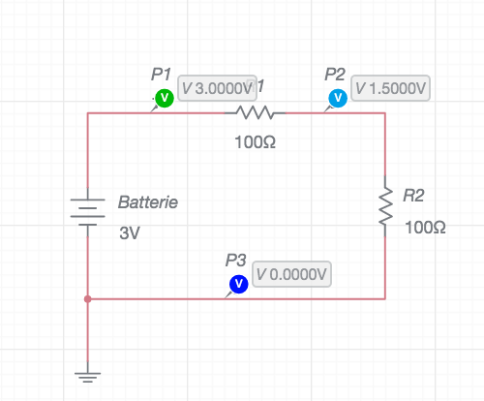

Slide 25
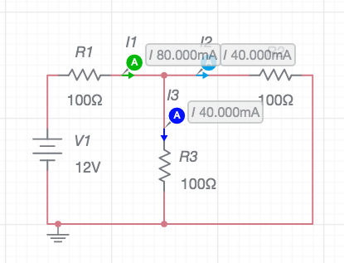

Slide 27
N
S

Slide 28
+ + + + + + +
-
-
- - - - - - -
- - - - - - -
+ + + + + + +
+
-

Slide 33
a
b

Slide 34
Rotationsachse

Slide 35
Achse
Achse

Slide 41
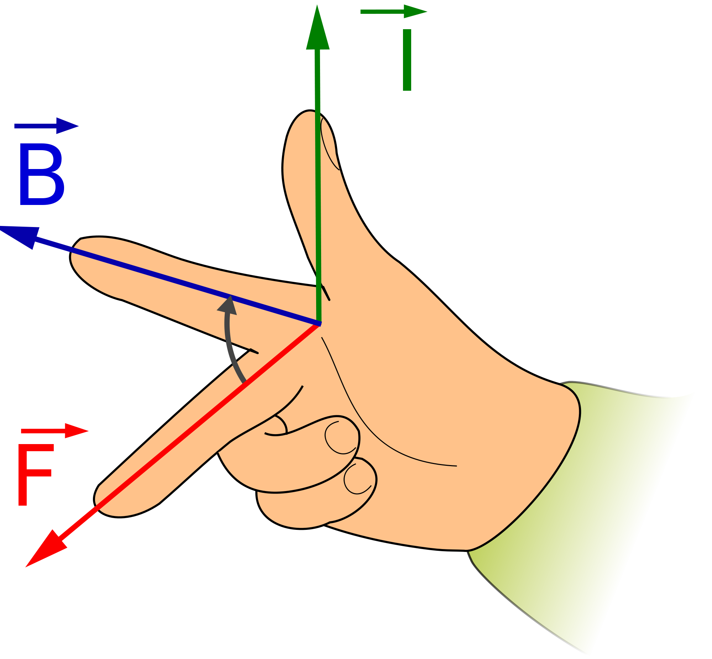

Slide 42
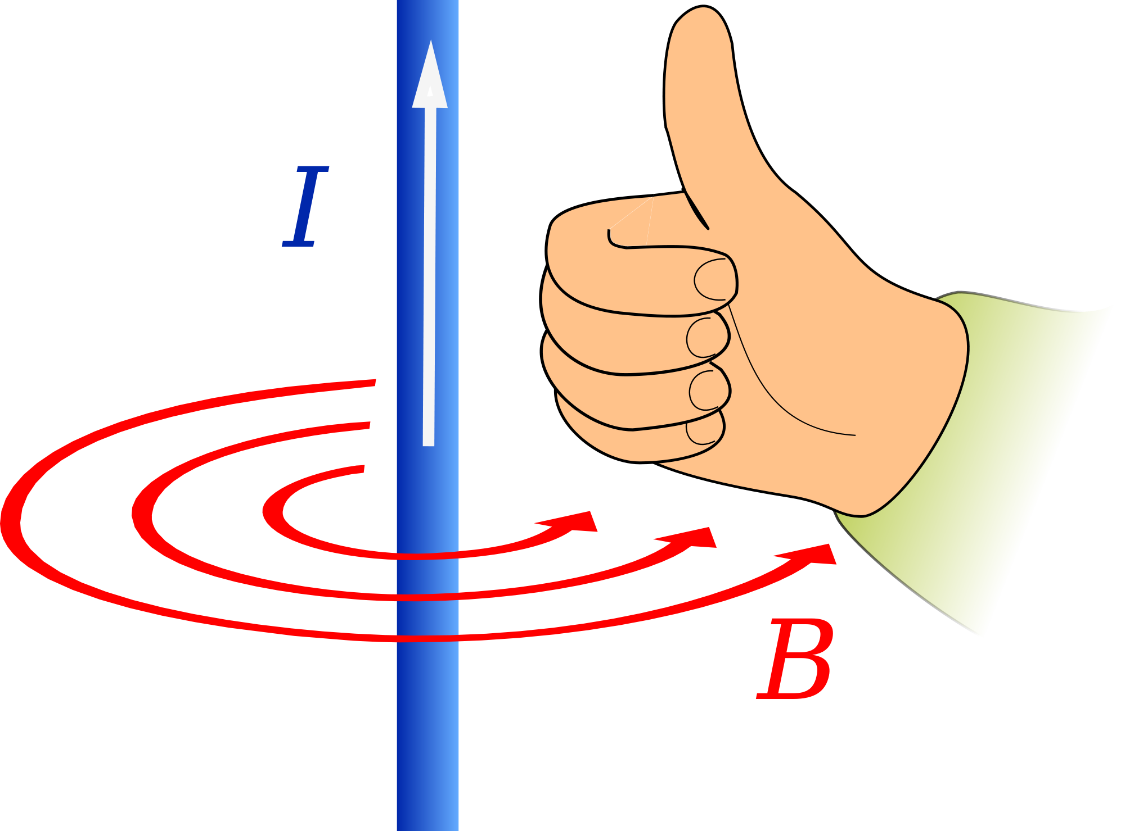

Slide 43
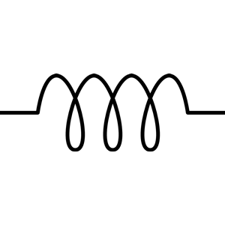

Slide 56
.
.

Slide 57
.

Slide 59
Kern
Mantel
(Luft)

Slide 62
.

Slide 64
.

Slide 65
.
.
.

Slide 66
Hindernis

Slide 67
Hindernis

